Slide 1

Posso Ser Atleta?
Pastoral Estudantil – APV
Pr. Bruno Aiolfi
Notes:
www.4tons.com
Pr. Marcelo Augusto de Carvalho

Slide 2
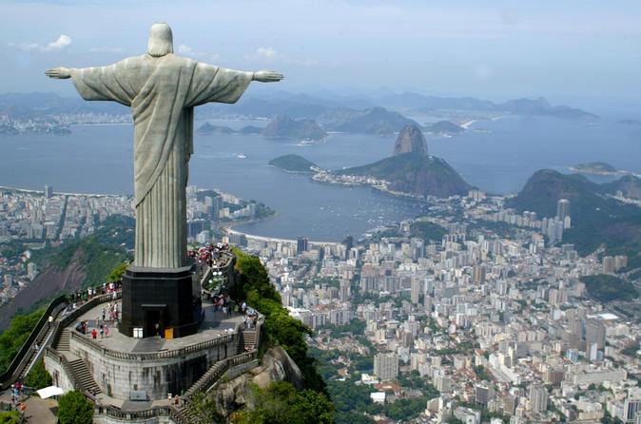
Este É O Ano
Das Olimpíadas
No Brasil
Notes:
Esse é o ano das olimpíadas no Brasil...
Os atletas brasileiros já classificados carregam um misto de emoções:
Medo, ansiedade, tranquilidade, felicidade, expectativas positivas...
É hora de realizar o tal aguardado SONHO!
É UM EVENTO ÉPICO E MUITO AGUARDADO POR CARREGAR UMA GRANDE HISTÓRIA...

Slide 3

Hora De Realizar O Sonho!

Slide 4
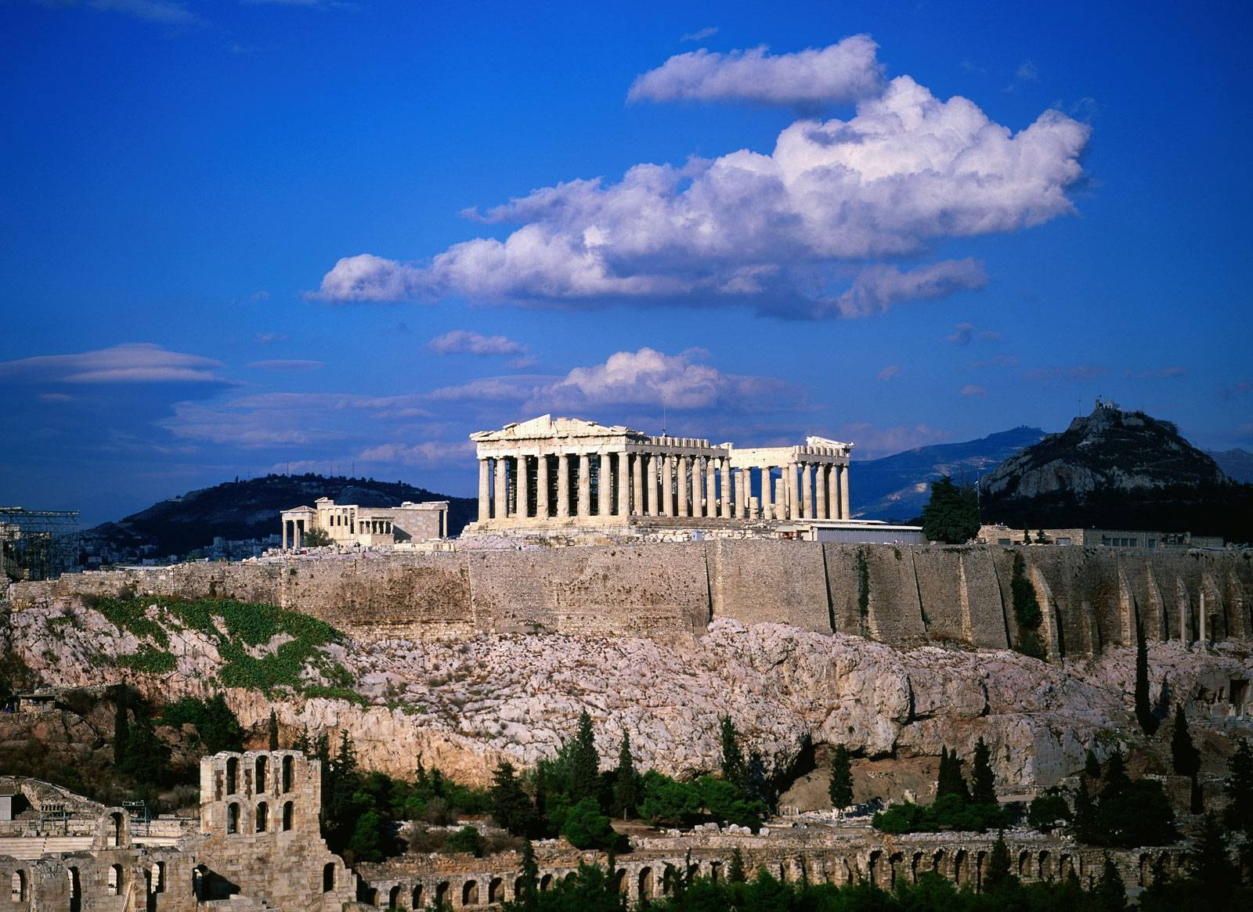
Grécia Antiga
2500 a.C.
Notes:
Os Jogos Olímpicos foram criados pelos gregos por volta de 2500 a.C. como uma homenagem a Zeus, o maior dos deuses segundo a mitologia grega.

Slide 5
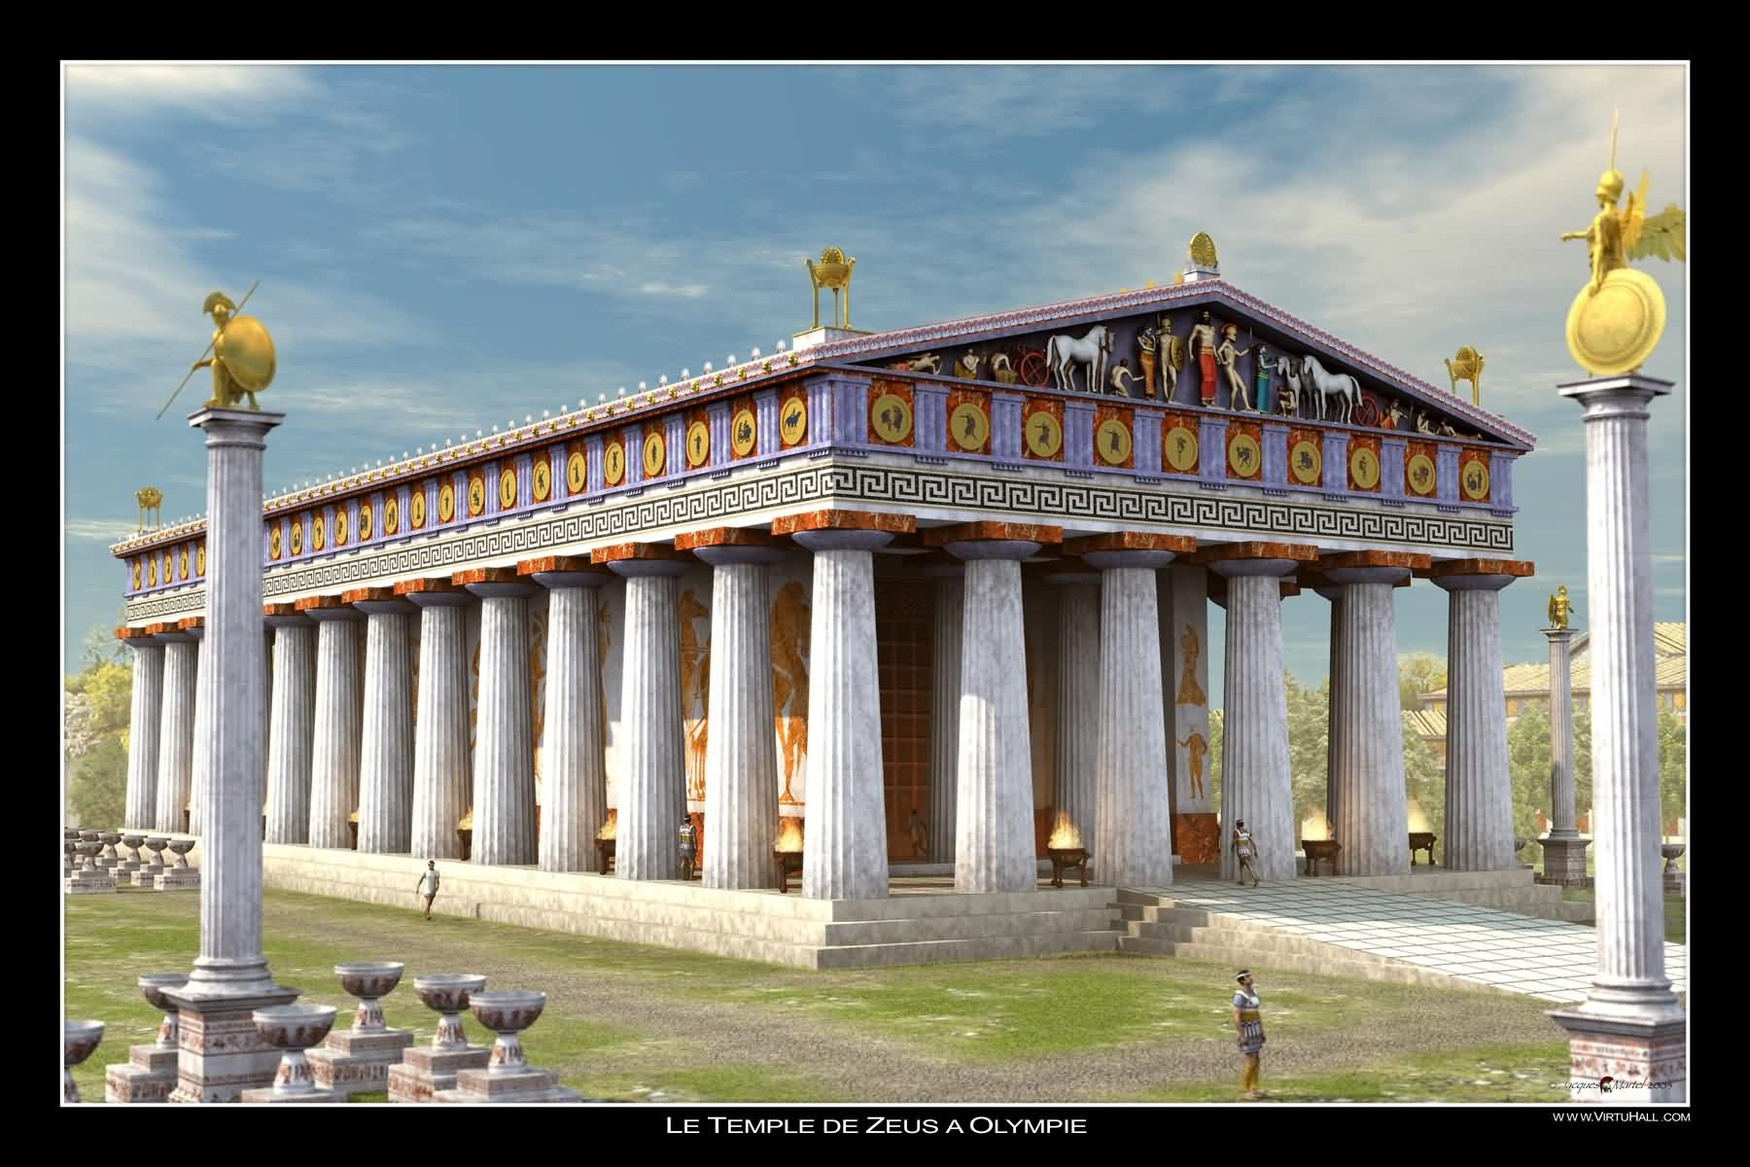
Templo de Olímpia
Notes:
Gregos de várias cidades se uniam no Templo de Olímpia (por isso que surgiu o nome “Olimpíadas”) para disputar as competições esportivas...

Slide 6
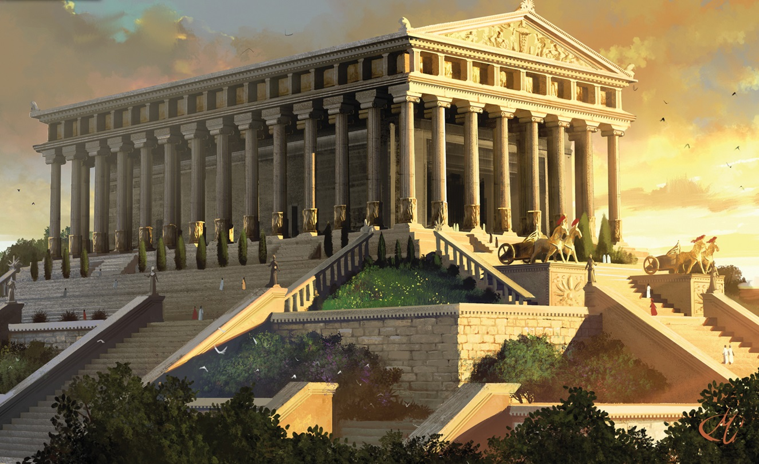
Cessar-fogo
E Trégua Entre Inimigos
Notes:
O evento era tão importante, que eram selados acordos de cessar-fogo e tréguas entre cidades inimigas antes da realização dos jogos.

Slide 7
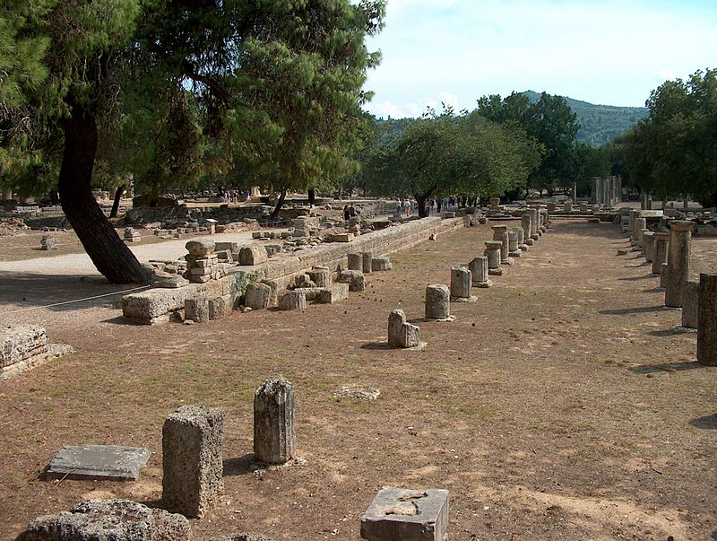
Hoje
Notes:
O evento era tão importante, que eram selados acordos de cessar-fogo e tréguas entre cidades inimigas antes da realização dos jogos.

Slide 8
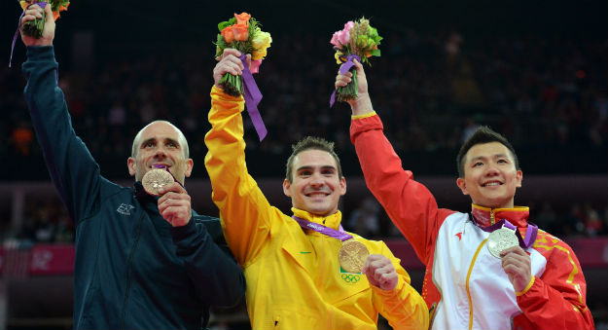
Eu Posso Chegar Lá?
Notes:
O perfume foi inventado no Egito Antigo a mais de 4000 anos atrás...

Slide 9
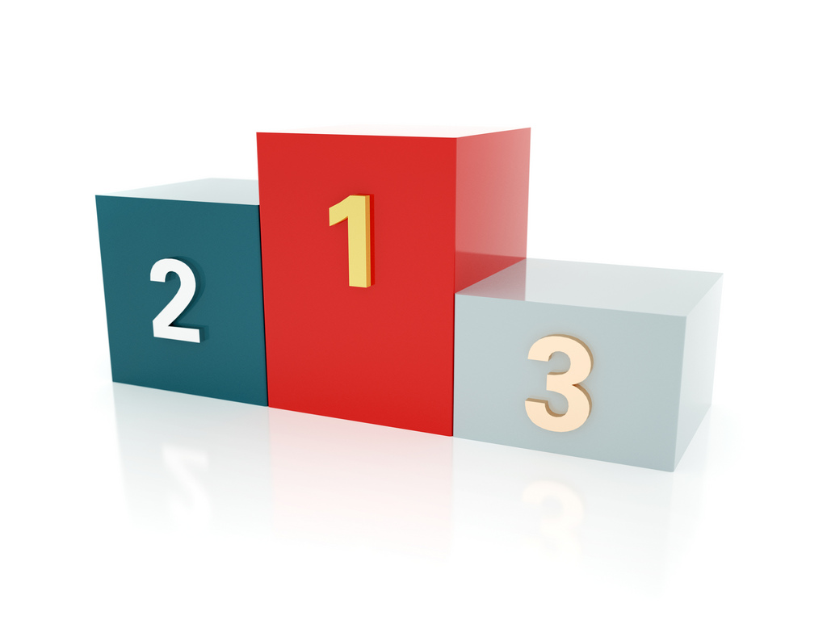
Todos Podem,
Mas Existe Um Preço!
Notes:
O perfume foi inventado no Egito Antigo a mais de 4000 anos atrás...

Slide 10
Monitore sua vida 24 horas
Deixe de lado todos excessos da vida
Soe muito
Sinta muita dor
Se sacrifique sempre
Vá além do que acha que pode
Entre em todas as competições
Nunca desista
Faça desse esporte sua vida
Tenha paixão no que faz
E Talvez Um Dia Você Poderá Se
Classificar Para Uma Olimpíadas
Notes:
Monitorar sua vida 24 horas, Deixar de lado todos excessos da vida, Soe muito, Sinta muita dor, Se sacrifique sempre, Vá além do que acha que pode, Entre em todas as competições pra ganhar, Nunca desista, Faça desse esporte sua vida e Tenha paixão no que faz.
E talvez um dia você poderá se classificar para uma olimpíadas
ALI SÓ TEM OS MELHORES!
TEM CORAGEM DE PAGAR O PREÇO?
Sem ter a garantia de entrar nas olimpíadas!
E sem ter garantia de pódio!

Slide 11
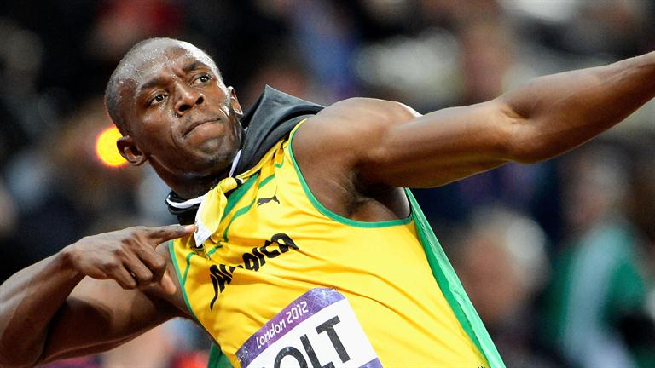
Ele Tem!
Notes:
Ele tem! Acompanhe esse pequeno vídeo!

Slide 12

Usain Bolt
Notes:
O melhor corredor de todos os tempos...
REPARARAM OS DETALHER...
UM SACRIFICIO DIA SIM DIA NÃO...
CORRER É A PARTE MAIS SIMPLES...

Slide 13
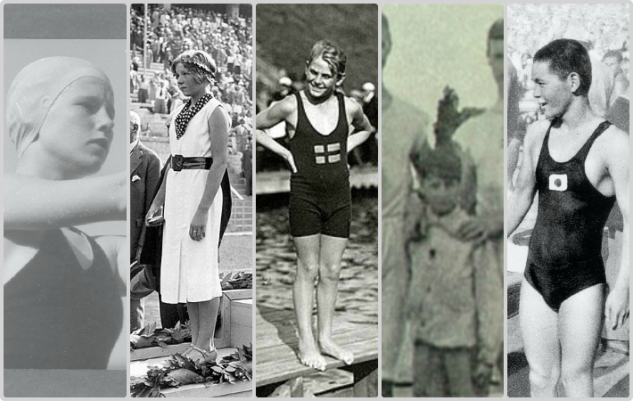
Super Adolescentes
Das Olimpíadas
Notes:
Veja o que pessoas na idade de vocês e até mais novas podem fazer...

Slide 14
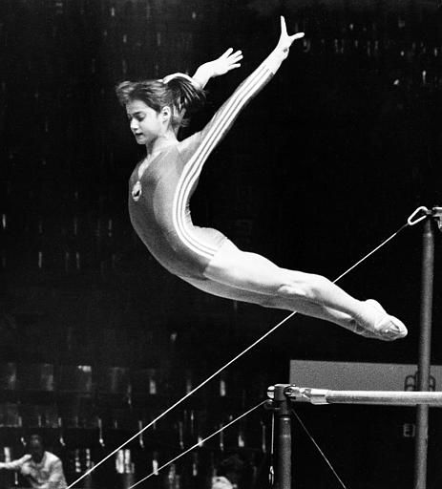
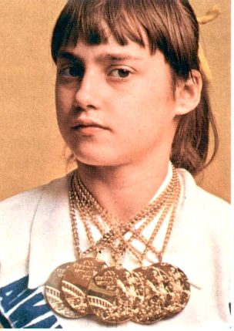
Nádia Comaneci - 14 anos
Jogos de 1976
Notes:
Nádia Comaneci (Roménia) - 14 anos
Nas olimpíadas de 1976, ainda com 14 anos levou nada mais nada menos do que 5 medalhas de ouro na ginastica olímpica pra casa...
E foi a primeira ginasta a receber uma nota 10 (pontuação máxima) na historia das olimpíadas...

Slide 15
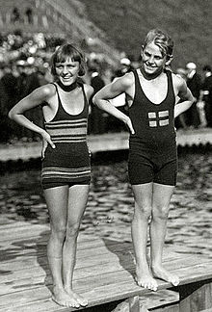
Nils Skoglund - 14 anos
Jogos de 1920
Notes:
Nils Skoglund (Suécia) - medalhista Olímpico mais jovem masculino em provas individuais
O jovem sueco havia acabado de fazer aniversário - e ganhou (ou conquistou) de presente nada menos que uma medalha Olímpica. Aos 14 anos e 11 dias de vida, Skoglund tornou-se o medalhista Olímpico mais jovem da história entre as provas individuais masculinas ao ficar em segundo lugar no salto simples dos Jogos Antuérpia 1920.

Slide 16
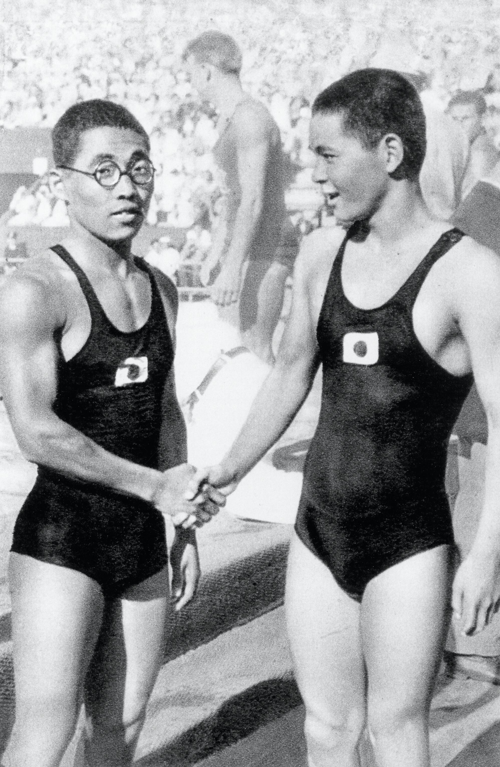
Kusuo Kitamura – 14 anos
Jogos de 1932
Notes:
Kusuo Kitamura (Japão) - Campeão Olímpico mais jovem masculino
O nadador japonês tornou-se o campeão Olímpico mais jovem da história (entre os homens) quando conquistou o ouro nos 1.500m estilo livre nos Jogos Los Angeles 1932, com 14 anos e 309 dias.

Slide 17
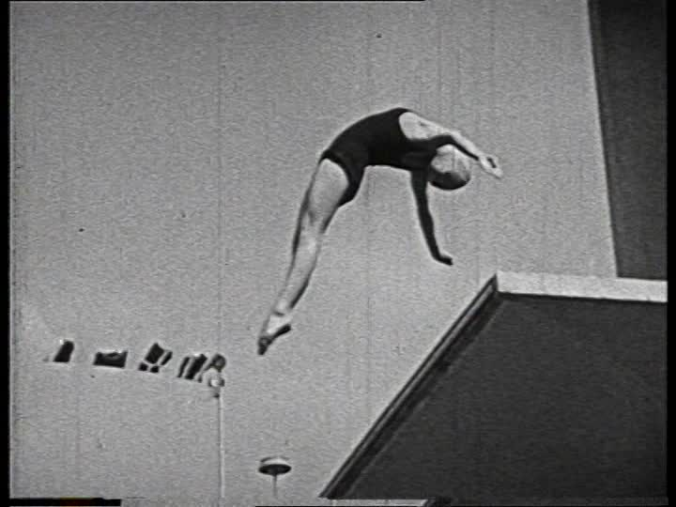
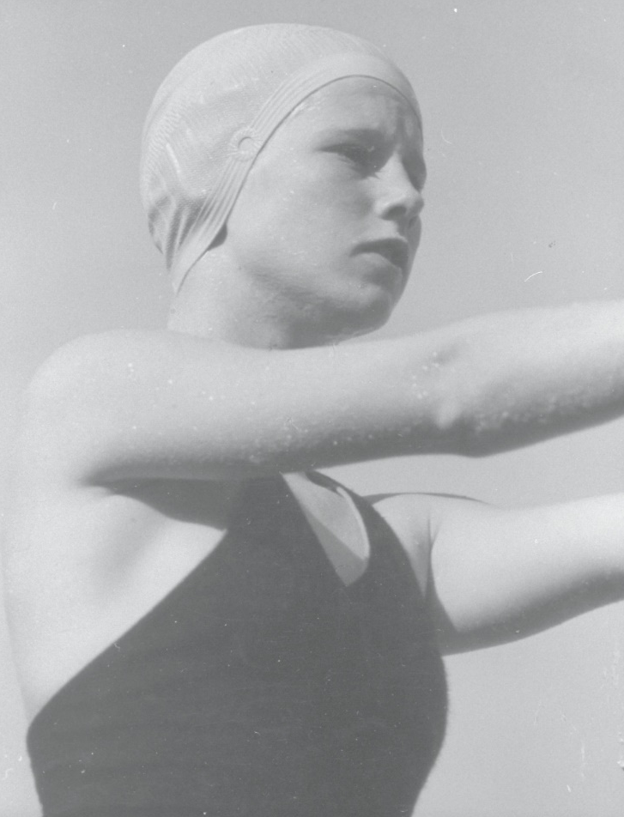
Marjorie Gestring – 13 anos
Jogos de 1936
Notes:
Marjorie Gestring (EUA) - campeã Olímpica mais jovem feminina
Eis a campeã Olímpica mais jovem da história. Aos 13 anos e 268 dias, a norte-americana venceu a disputa da plataforma de 3m dos saltos ornamentais nos Jogos Berlim 1936.

Slide 18
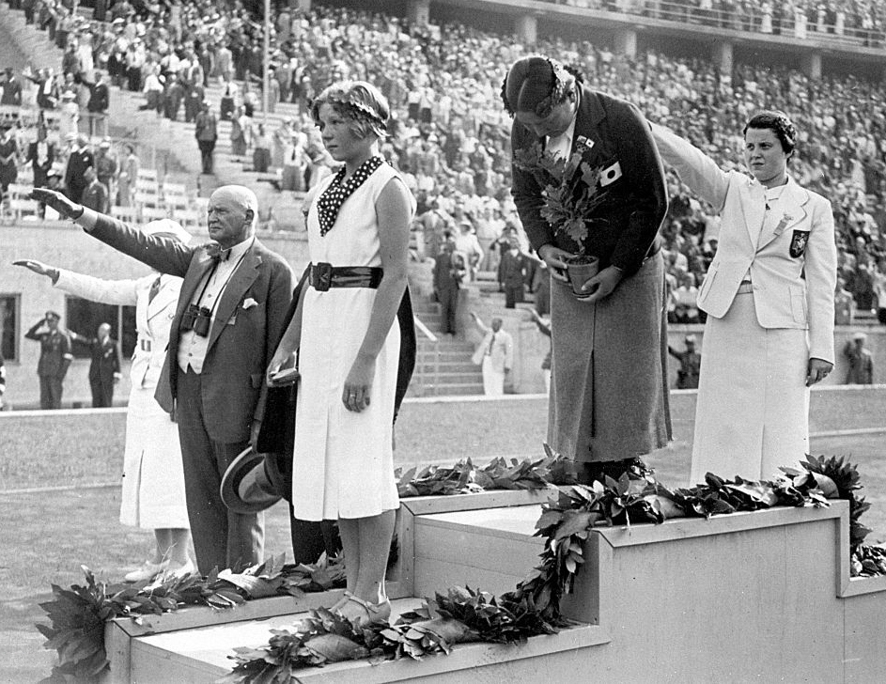
Inge Sorensen – 12 anos
Jogos de 1936
Notes:
Inge Sorensen (Dinamarca) - medalhista Olímpica mais jovem feminina em prova individual
A dinamarquesa é a medalhista Olímpica mais jovem da história em uma prova individual: com 12 anos e 24 dias ela pendurou no pescoço o bronze dos 200m peito da natação nos Jogos Berlim 1936.

Slide 19
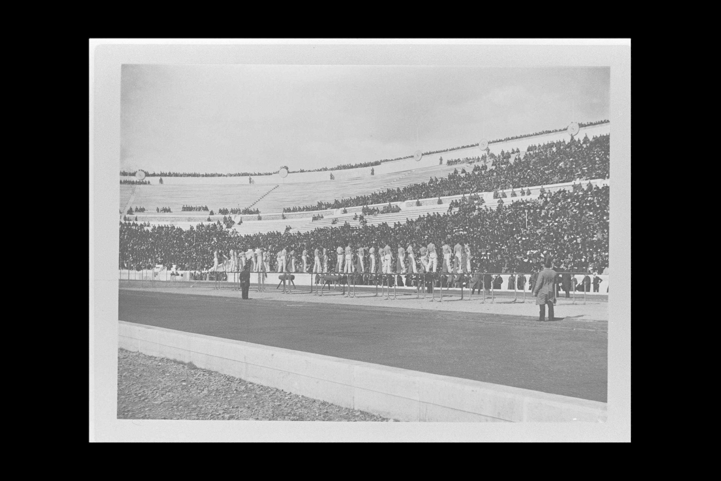
Dimitros Loundras – 10 anos
Jogos de 1896
Notes:
Dimitrios Loundras (Grécia) - medalhista Olímpico mais jovem
Dez anos e 218 dias. Foi o tempo de vida que o medalhista mais jovem da história levou para subir ao pódio Olímpico. Loundras ajudou a Grécia a levar o bronze nas barras paralelas por equipes da ginástica artística nos Jogos Atenas 1896.

Slide 20
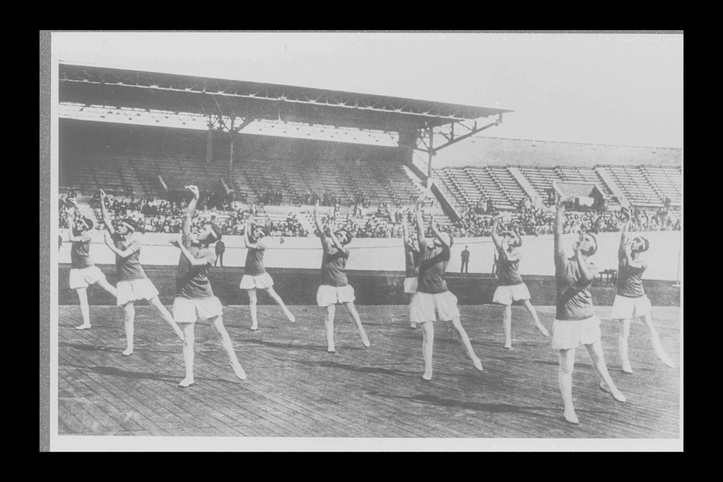
Luigina Giovotti – 11 anos
Jogos de 1928
Notes:
Luigina Giavotti (Itália) - medalhista Olímpica mais jovem feminina
A pequena ginasta italiana - a medalhista mais jovem da história entre as mulheres - tinha apenas 11 anos e 302 dias quando ajudou seu país a conquistar a prata por equipes em Amsterdã 1928.

Slide 21
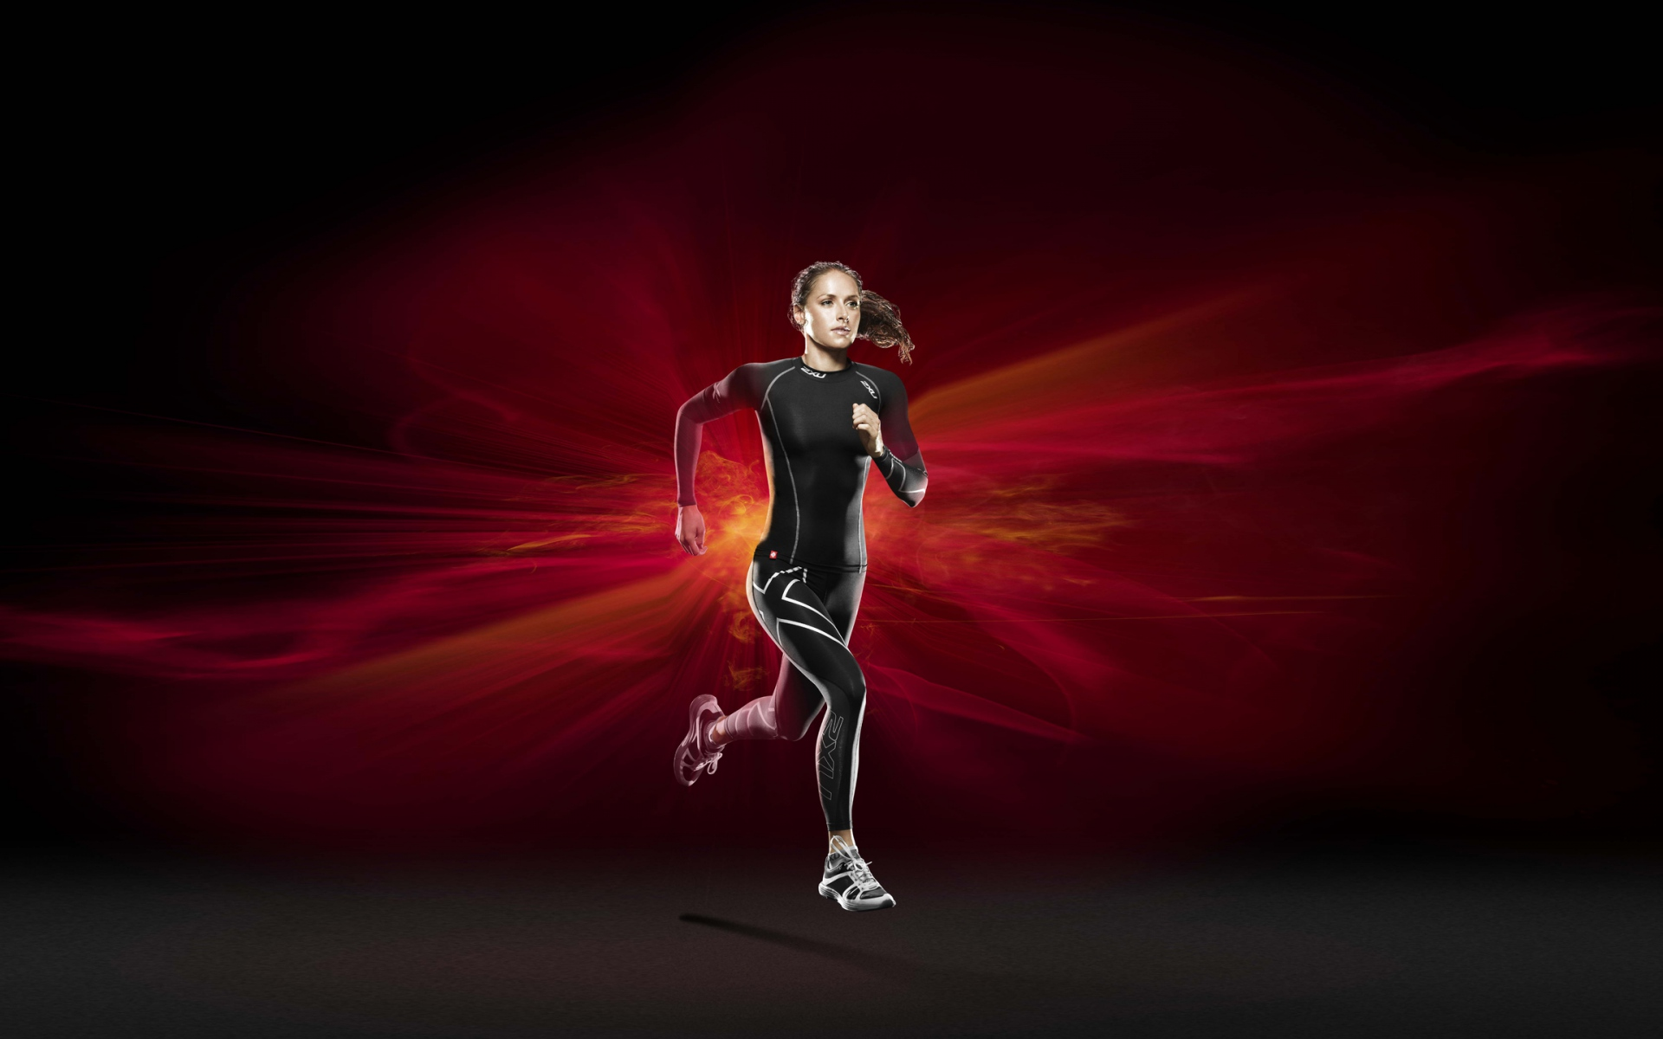
Pra Que Tanto Sacrifício?
Notes:
O motivo para tanto sacrifício é apenas uma medalha e uma coroa de louros...

Slide 22
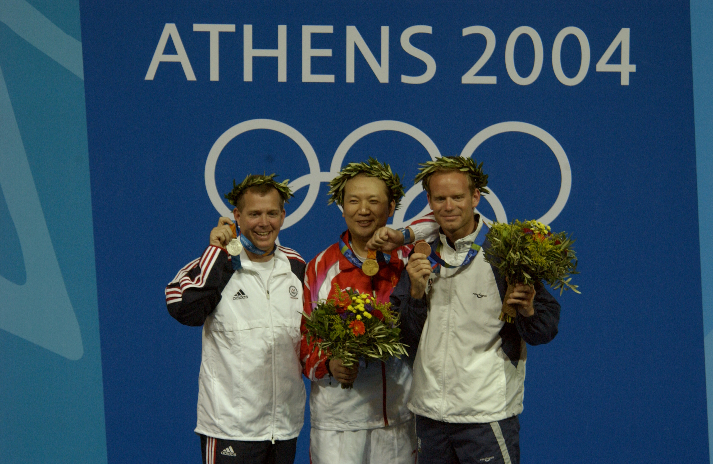
Medalha E Coroa De Louros
Notes:
O motivo para tanto sacrifício é apenas uma medalha e uma coroa de louros...

Slide 23
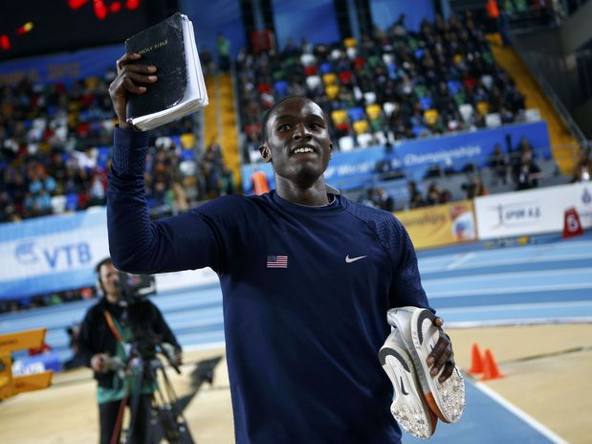
A Bíblia E A Olimpíada
Notes:
Esse é Will Claye (EUA), atleta do salto, Foi campeão mundial indoor em Istambu 2012. Em Londres 2012, ficou com a medalha de prata olímpica no salto triplo – 17,62m – e a de bronze no salto em distancia – 8,12m
Em 2013, no Campeonato Mundial de Atletismo em Moscou, ficou com a medalha de bronze após um salto de 17,52m.
TODAS AS VEZES QUE TERMINAVA SUAS TENTATIVAS, VENCENDO OU NÃO ELE MOSTRAVA A PLATEIA DE ONDE TIRAVA FORÇAS PARA SER ATLETA, DE JESUS, ATRAVÉS DA BIBLIA...

Slide 24
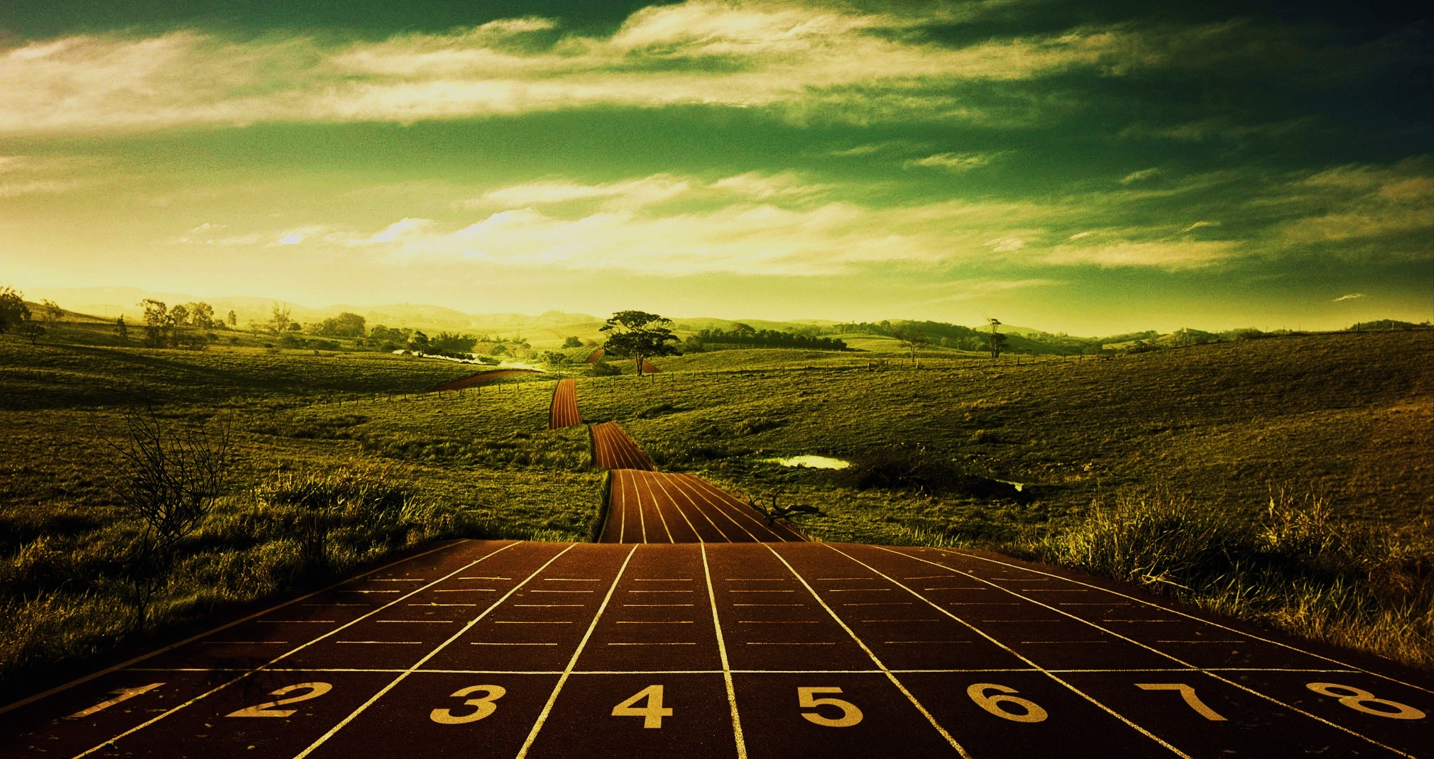
Numa corrida todos correm, porém só uma pessoa consegue o primeiro prêmio. Portanto, disputem sua corrida para ganhar. 1 Coríntios 9:24
Notes:
Olha o que ela diz:

Slide 25
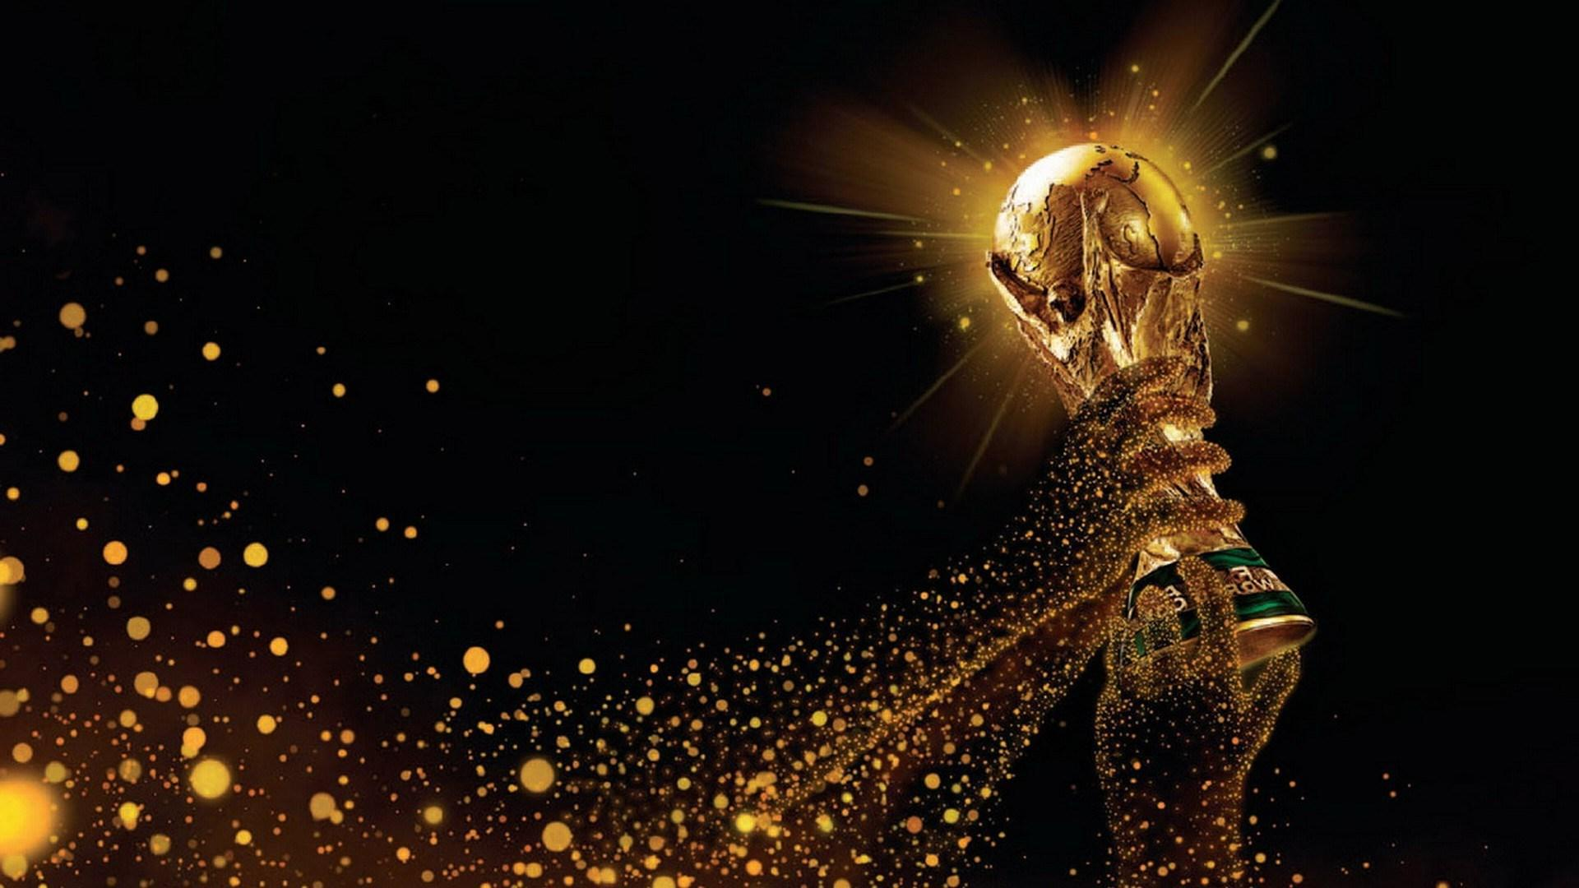
Para vencer a competição vocês precisam renunciar a muitas coisas que os impediriam de fazer o melhor que podem. Um atleta faz todo esse sacrifício só para ganhar uma medalha ou uma coroa de louro... 1 Coríntios 9:25a
Notes:
Olha o que ela diz:

Slide 26
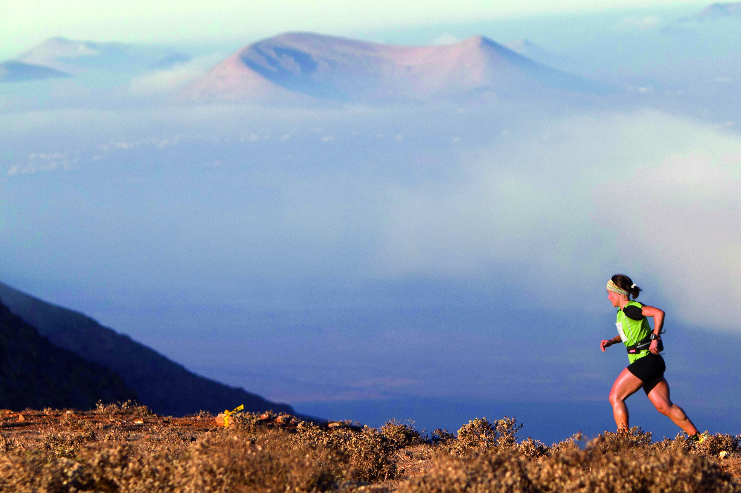
...porém nós o fazemos por uma recompensa celestial que nunca perecerá. 1 Coríntios 9:25b
Notes:
Olha o que ela diz:

Slide 27
Correr Igual A Ele!
Notes:
De acordo com o texto que lemos, precisamos correr igual Usain Bolt, não dentro de um estádio atrás de uma medalha,
Mas na vida espiritual atrás da Salvação...
Aceitar Jesus não é Fácil,
Temos que lutar contra todos nossos gostos pessoais, e vontades e nos disciplinar a fazer a vontade do PAI, olha como é difícil....

Slide 28
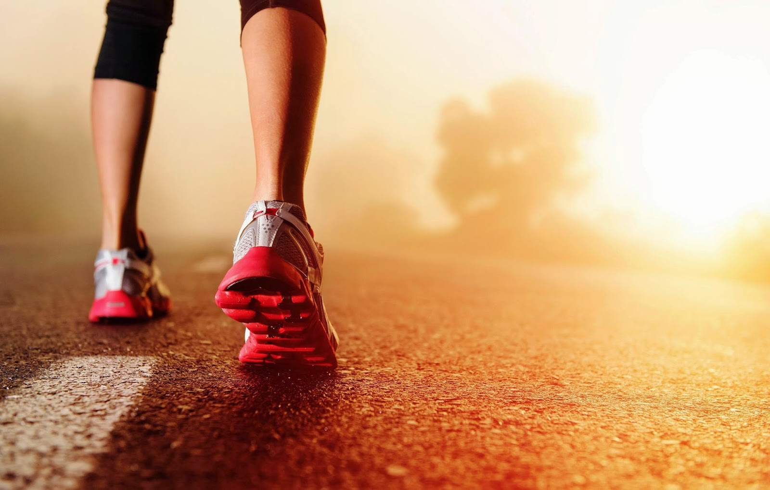
Portanto, eu corro direto para o alvo, com esse propósito em cada passo. Eu luto para ganhar. Não estou apenas esmurrando uma sombra ou correndo de brincadeira.
1 Coríntios 9:26
Notes:
Paulo, o grande Atleta da Fé do novo testamento, referencia para nós, diz sobre como ele conseguiu fazer e ser quem foi...

Slide 29
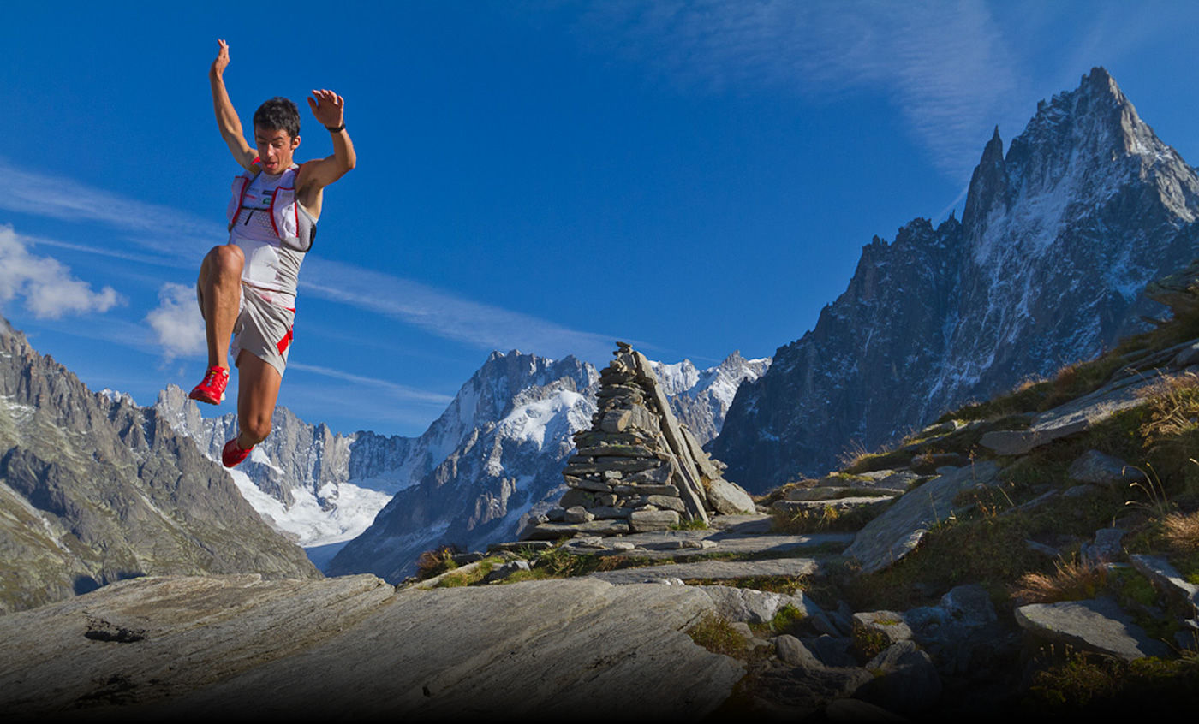
Eu castigo meu corpo como um atleta faz tratando-o com dureza, treinando-o para fazer o que deve, e não aquilo que ele deseja. De outro modo, eu temo que, depois de ter inscrito os outros para a corrida, eu mesmo seja considerado incapaz, e me mandem ficar de lado.
1 Coríntios 9:27
Notes:
Paulo, o grande Atleta da Fé do novo testamento, referencia para nós, diz sobre como ele conseguiu fazer e ser quem foi...

Slide 30
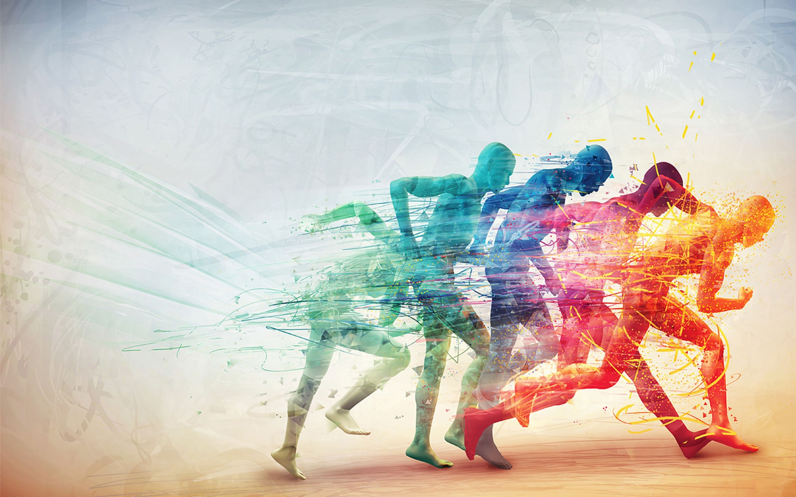
Seja Atleta De Cristo
Notes:
ACEITE O DESAFIO DE SER ATLETA DE CRISTO E CORRER PARA GANHAR A COROA DA VIDA...
NÃO SERÁ FACIL MAS SERÁ RECOMPENSADOR A VITÓRIA...
NESSA CORRIDA NÃO TEM PRIMEIRO, SENGUNDO E TERCEIRO LUGAR...
BASTA CORRER ATÉ O FINAL E CRUZAR A LINHA DE CHEGADA, TODOS QUE ASSIM FIZEREM SERÃO CAMPEÕES...
GANHE, VOCE PODE, A FORÇA VEM DE DEUS!

Slide 31
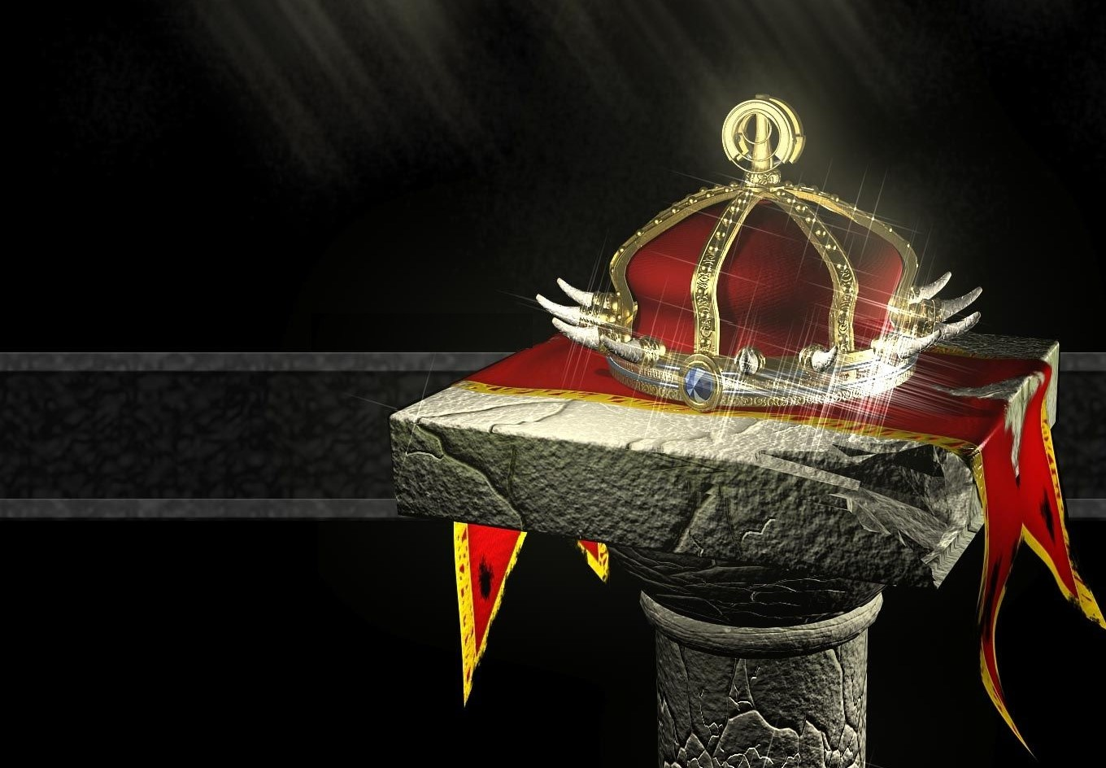
Receba A Coroa Da Vida Eterna
Notes:
ACEITE O DESAFIO DE SER ATLETA DE CRISTO E CORRER PARA GANHAR A COROA DA VIDA...
NÃO SERÁ FACIL MAS SERÁ RECOMPENSADOR A VITÓRIA...
NESSA CORRIDA NÃO TEM PRIMEIRO, SENGUNDO E TERCEIRO LUGAR...
BASTA CORRER ATÉ O FINAL E CRUZAR A LINHA DE CHEGADA, TODOS QUE ASSIM FIZEREM SERÃO CAMPEÕES...
GANHE, VOCE PODE, A FORÇA VEM DE DEUS!

